Slide 1
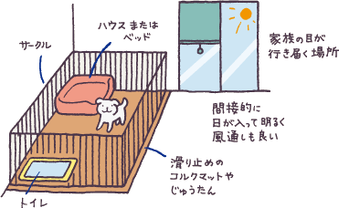
☆子犬をお迎えするにあたって☆ 子犬との楽しく・幸せな生活のためには、まず子犬を迎えるための準備をお願いしております。
【最低限必要なもの】
・ゲージ
・水飲みボトル（お皿よりも、ボトルの方がおススメです）
・フード（当犬舎では、ニュートロ社製シュプレモ子犬用を使用中です）
・ご飯用のお皿
・トイレ・トイレシーツ
・ベッド
・首輪、リード
その他では、おもちゃ・おやつ等です。
【子犬のおうちでの環境】

Slide 2
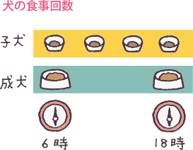
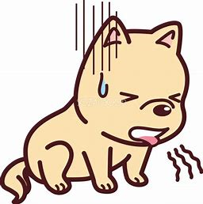
【子犬の食事について】
現在、子犬たちはフードを人肌程度のお湯でふやかしたものを、１日３回食べております。（食べの悪い時には、缶詰を使用中です）
また、歯が生え始めのため、ふやかしとカリカリのどちらも食べられるように、フードは両方準備しております。
ふやかしはいたみやすいため、１日同じものを御置くのではなく、食べさせるときに新しいものを準備してあげてください。
！重要！
チワワの子犬は低血糖を起こしやすく、処置が遅くなるととても危険です。そのため、子犬が食事ができているかどうかは、とても大切な指標になります。

Slide 3
【ワクチン・予防接種について】 子犬は生後６０日程度までは、ある程度の免疫を持っております。しかし、月齢とともにその免疫は低下していきます。そのため、オーナー様へはワクチン接種をお願いしております。
【狂犬病注射について】
法律によって、生まれてから91日以上の犬には、犬の登録と狂犬病予防注射が義務付けられています。
オーナー様は、犬を飼い始めてから30日以内に、住所地の市区町村か保健所、あるいは、市区町村からの委託施設で犬を登録して、鑑札を交付してもらう必要があります。 また、狂犬病予防注射は毎年必ず１回受けて、注射済票を交付してもらい、鑑札と注射済票は必ず犬に付けておかなければなりません。
狂犬病は、発症すると治療法がなく、ほぼ１００％死に至る怖い病気です。ヒトを含むすべての哺乳類に感染します。
☆トリミング・ペットホテルを使用の場合☆
上記施設を使用の場合、ワクチン・狂犬病の接種の証明書を提示しなければ利用を断られます。オーナー様へは、ご自宅近くの獣医さんを見つけ、早めに接種を行うことをお勧めいたします。
ワクチンの接種時期について
１回目 生後２か月ころ
２回目 生後３か月こと
３回目 生後４か月ころ
このワクチンは混合ワクチンを呼ばれ、５種～１１種類まであり、お近くの獣医さんと相談しオーナー様にて、何種を打つかは検討して頂けたらと思います。

Slide 4
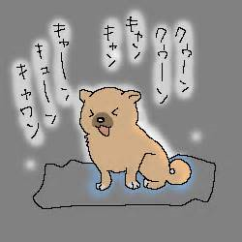
【夜泣きについて】
今まで、母親や兄妹と過ごしていた環境から、ひとり新しい環境へとなる子犬は、ひとりぼっちでとっても不安を抱えております。夜泣きをするのは正常な反応です。
夜泣きが３日～７日続いたとしても、いつかは新しい環境に慣れ終わります。焦らず、オーナー様へはのんびり構えていただければとおもいます。
当犬舎からの、夜泣きに対する対策をご紹介いたします。
①ゲージの中に、タオルで包んだ湯たんぽを入れる。
子犬は母親や、兄妹犬とくっついてぬくもりを感じて生活しております。暖かい湯たんぽでその環境を再現することで、子犬は落ち着きます。
②ゲージの中にクッションやタオルを入れて、子犬が包まれる環境を作ってあげてください。
③ラジオを小さい音で鳴らしとく。一定の人間の声が聞こえることで安心します。
夜泣きは、子犬がオーナー様にかまってもらいたくて行う行為でもあります。小さい声から、ぎゃんぎゃんと大きな声で鳴くようにもなります。泣けばかまってもらえると思うと、成長しても要求吠えをしてしまいます。可哀そうと思われますが、夜泣きには心を鬼にして、無視することも大切なしつけになってきます。

Slide 5
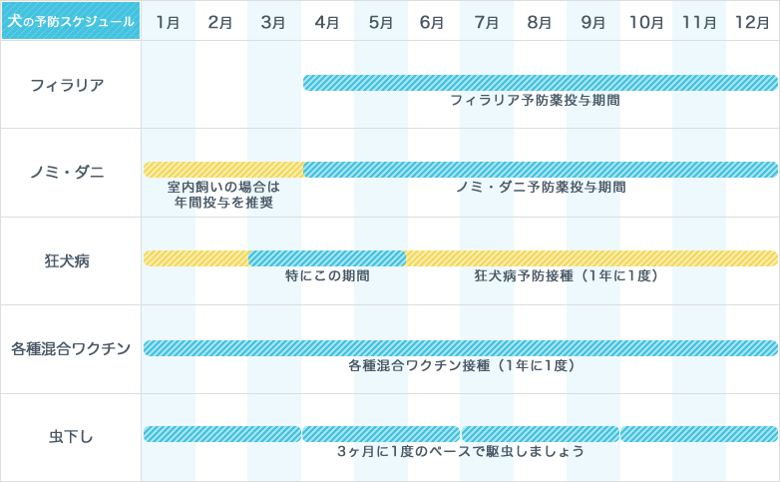
【ノミ・ダニ・フィラリアについて】
ノミ・ダニ・フィラリアは投薬により、予防できるものです。動物病院で、おやつタイプやお薬タイプ、背中に垂らすタイプなど様々なものが現在でております。生活スタイルや、わんこがストレス無く接種できるようなものを選択していただければと思います。
定期的に投薬を行い、健康な生活を送れるように、オーナー様へはお願いいたします。
下の表にお薬の投与期間、注射の接種参考を掲載いたしましたので、ご参考にしていただければ幸いです。

